Slide 1
Inisiatif e-Invois Kebangsaan: Anjakan Digital Dalam Sistem Percukaian Negara
SAGA GOVERNMENT AGENCIES CONFERENCE 2025 (SeGAC 2025)
20 Ogos 2025

Slide 2
Agenda
01
Pengenalan e-Invois di Malaysia
02
Konsep Pelaksanaan e-Invois
03
Perkembangan Terkini

Slide 3
01
Pengenalan e-Invois di Malaysia

Slide 4
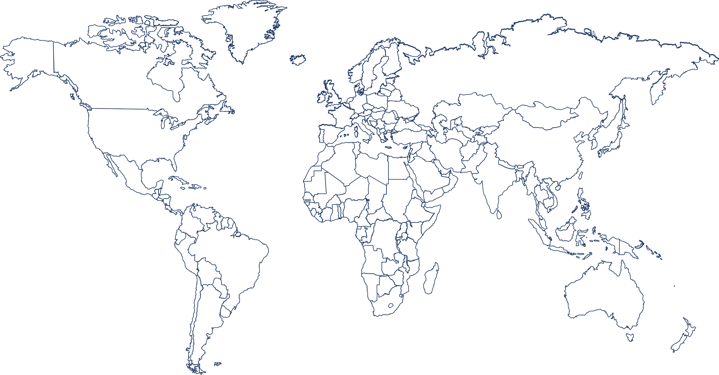





















Lebih 20 Negara Di Dunia Telah Melaksanakan e-Invois
2008
2011
2014
2016
2017
2019
2020
2021
2022
2023
Brazil
South
Korea
Chile
Indonesia
France
Singapore
Egypt
Greece
Vietnam
Japan
Malaysia mula melaksanakan
e-Invois pada
1 Ogos 2024
Denmark
Mexico
Italy
Spain
Thailand
Australia
India
Saudi
Arabia
Philippines
China
2005
2011
2014
2015
2017
2018
2020
2021
2022
2022

Slide 5






Pelaksanaan e-Invois selaras dengan objektif Rancangan Malaysia ke 13 (RMK13)
Memacu transformasi digital dan inovasi perniagaan bagi membangunkan Kerajaan dan ekonomi digital
Memperkukuh pengurusan kewangan yang cekap bagi meningkatkan hasil
Memperkasa strategi peningkatan produktiviti dan daya saing perniagaan
Benefits of adopting e-Invoice
Mengurangkan kesilapan kemasukan data serta proses manual
Memudahkan pengemukaan borang nyata bagi tujuan pelaporan cukai yang efisien dan tepat
Mempertingkat kecekapan operasi perniagaan serta menjimatkan masa dan kos
Pelaporan kewangan secara digital berdasarkan piawaian industri

Slide 6


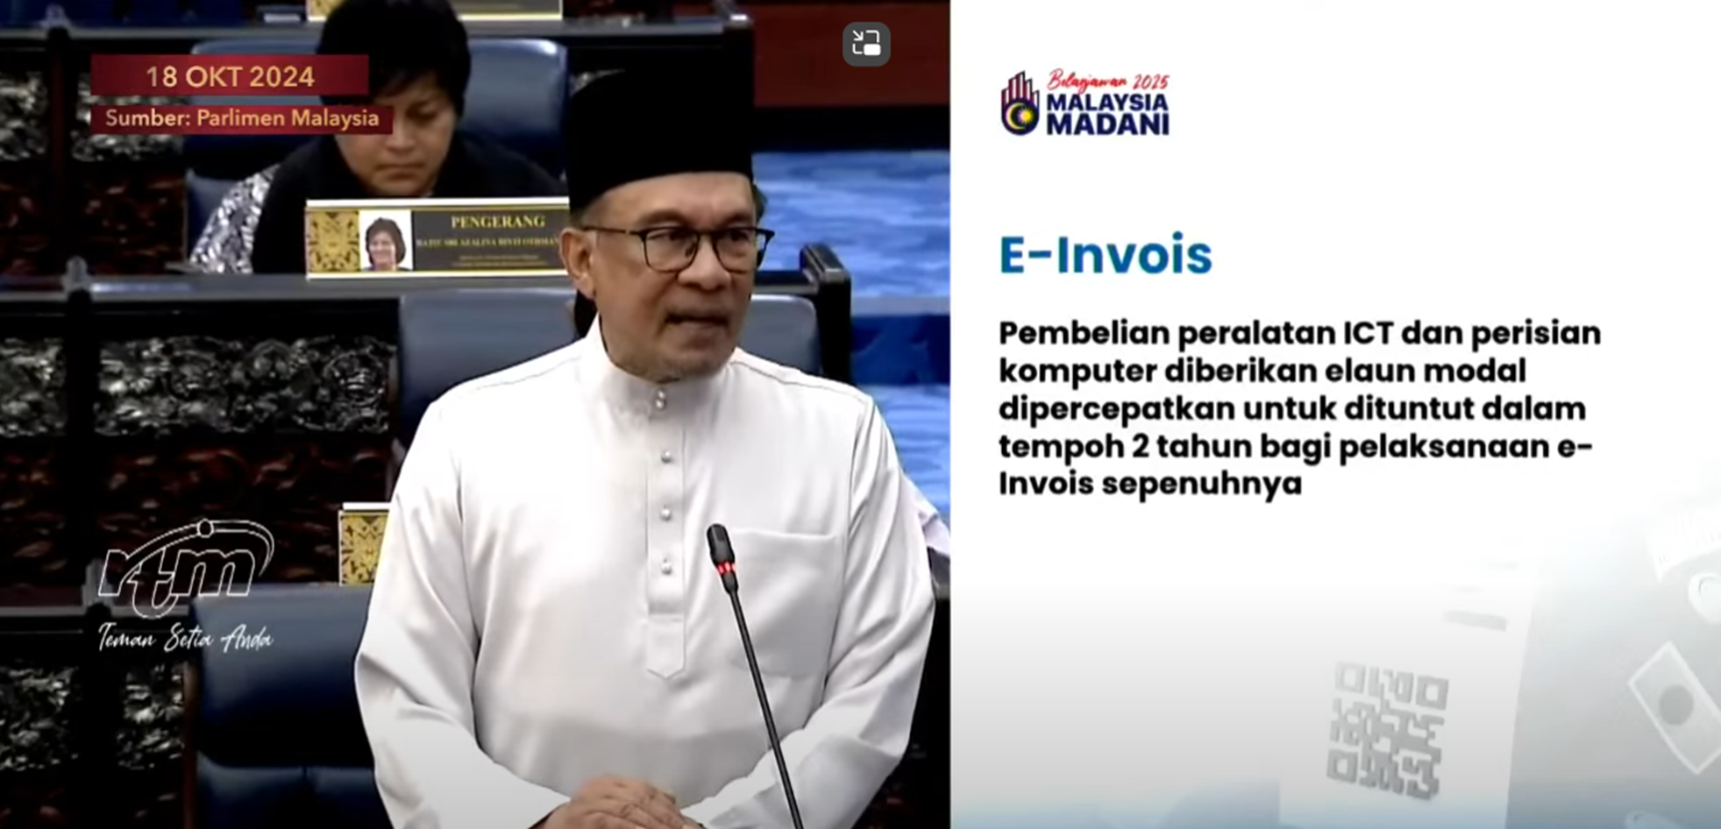
Perjalanan MyInvois bermula pada tahun 2021, dengan pelaksanaan Fasa 3 dijadualkan pada 1 Julai 2025
2021 - 2023
2024
2025
2026
Menentukan konsep pelaksaaan e-Invois
2022
7 Okt: Bajet 2023 – Pengumuman Pelaksanaan e-Invois
2023
21 Jul: Garis panduan umum dikeluarkan
29 Sep: Garis Panduan Spesifike-Invois dikeluarkan
13 Okt: Bajet 2024 – Pelaksanaan e-Invois dipercepatkan
1 Jan: Penambahan Seksyen 82C of Akta Cukai Pendapatan 1967
29 Jun: Portal MyInvois sedia diakses
31 Jul: Pelancaran Sistem MyInvois
1 Ogos: Fasa 1 Go-Live
18 Okt: Pengumuman Elaun Modal Dipercepatkan bagi pembelian peralatan ICT dan perisian komputer
23 Okt: Aplikasi MyInvois sedia diakses
1 Januari 2025
1 Januari 2026
FASA 2 GO-LIVE
FASA 4 GO-LIVE
1 Jan: Fungsi Carian TIN dilancarkan
1 Jan: Fasa 2 Go-Live
1 Jan: Pindaan Seksyen 66A Akta Cukai Pendapatan 1967
5 Jun: Perubahan Garis Masa Pelaksanaan
1 Mei: Program Perintis ePOS
1 Ogos 2024
1 Julai 2026
FASA 1 GO-LIVE
FASA 5 GO-LIVE
1 Julai 2025
FASA 3 GO-LIVE

Slide 7
Garis Masa Pelaksanaan e-Invois
2024
2025
2026
Fasa 1
Fasa 2
Fasa 3
Fasa 4
Fasa 5
Pelaksanaan mandatori bagi pembayar cukai dengan pendapatan atau jualan tahunan >RM100 juta
Pelaksanaan mandatori bagi pembayar cukai pendapatan atau jualan tahunan >RM25 juta hingga RM100 juta
Pelaksanaan mandatori bagi pembayar cukai pendapatan atau jualan tahunan >RM5 juta hingga RM25 juta
Pelaksanaan mandatori bagi pembayar cukai pendapatan atau jualan tahunan >RM1 juta hingga RM5 juta
Pelaksanaan mandatori bagi pembayar cukai dengan pendapatan atau jualan tahunan sehingga RM1 juta
1 Ogos 2024
1 Januari 2025
1 Julai 2025
1 Januari 2026
1 Julai 2026
Tempoh kelonggaran interim
Tempoh kelonggaran interim
Tempoh kelonggaran interim
1 Ogos 2024 –
31 Januari 2025
1 Januari 2025 –
30 Jun 2025
1 Julai 2025 –
31 Disember 2025
1 Januari 2026 –
30 Jun 2026
1 Julai 2026 –
31 Disember 2026

Slide 8




Tempoh kelonggaran interim selama 6 bulan bagi setiap fasa untuk membolehkan perniagaan menyelaras keperluan e-Invois
Membenarkan pengeluaran e-Invois disatukan dan e-Invois bil kendiri disatukan untuk semua industri
Membenarkan sebarang keterangan transaksi dalam medan "Keterangan Produk atau Perkhidmatan"
Pembayar cukai tidak perlu mengeluarkan e-Invois / e-Invois bil kendiri untuk setiap transaksi walaupun diminta
Tiada penalti di bawah Seksyen 120 Akta Cukai Pendapatan 1967

Slide 9
02
Konsep Pelaksanaan e-Invois

Slide 10





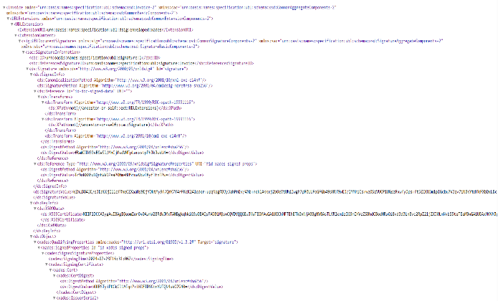
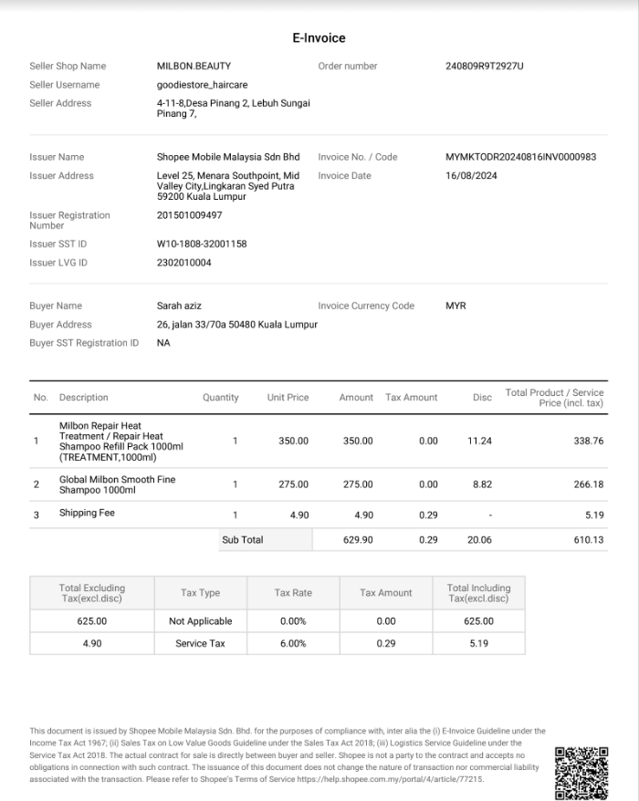
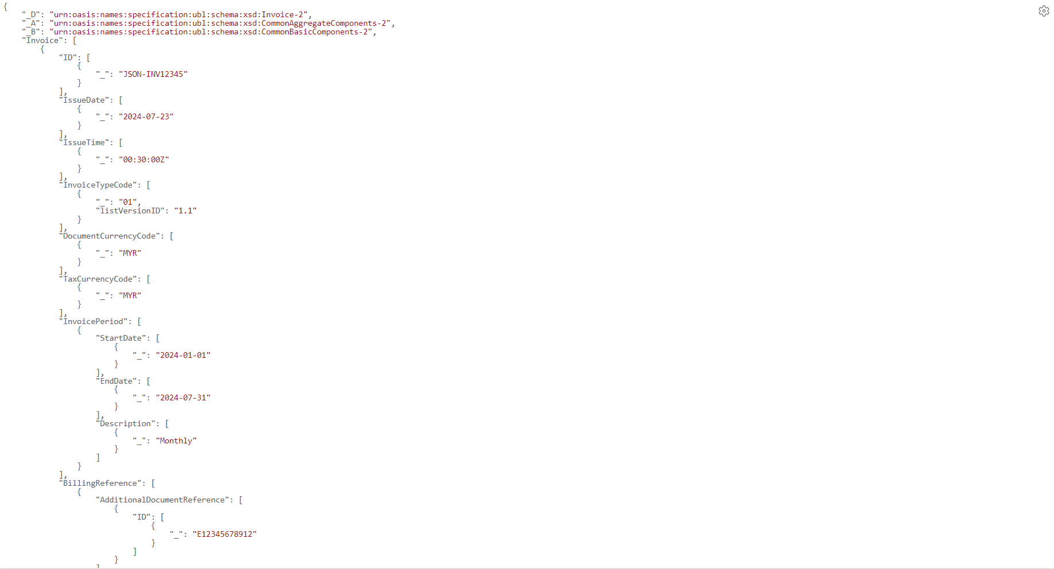

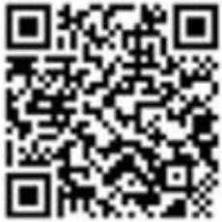
Definisi e-Invois
Apakah
e-Invois?
e-Invois menggantikan penggunaan dokumen kertas atau elektronik contohnya invois dalam format PDF, JPEG, DOC dan lain-lain
Jenis e-Invois yang boleh dikeluarkan adalah:
e-Invois
(JSON/ XML)
e-Invois
(Representasi Visual)
Invois
Nota Debit
Nota Kredit
Nota
Bayaran Balik
Contoh
e-Invois
23354646534224R
Superstar Fragrance Treatment / Repair Heat Shampoo Refill Pack 1000ml
Superstar Fragrance Shampoo

Slide 11


e-Invois telah diperkenalkan untuk menyokong inisiatif transformasi digital
MODEL CONTINUOUS TRANSACTION CONTROL (CTC)
Satu model yang mempunyai tahap kawalan yang tinggi bagi validasi data yang diterima oleh LHDNM serta memberi fleksibiliti kepada pembayar cukai dalam menentukan cara pengemukaan e-Invois kepada LHDNM bagi pengesahan secara hampir serta-merta (near real-time)
1
2
Portal MyInvois
Application Programming Interface (“API”)
Portal MyInvois yang dibangunkan oleh LHDNM bagi kegunaan semua pembayar cukai
API adalah satu set kod program yang membenarkan pembayar cukai mengemukakan e-Invois secara integrasi sistem
Mudah diakses oleh semua pembayar cukai
Pembayar cukai yang perlu mengeluarkan e-Invois tetapi tiada ketersediaan sambungan API
Memerlukan pelaburan permulaan dalam teknologi dan penyesuaian kepada sistem sedia ada
Sesuai untuk pembayar cukai besar atau perniagaan dengan jumlah transaksi yang besar

Slide 12








Ilustrasi Sistem MyInvois Malaysia
1
Pengeluaran (Invois/Debit/Kredit/Bayaran Balik) / Pembatalan melalui Portal MyInvois
Pilihan A: Portal MyInvois
3
Notifikasi pengesahan
Penjual
Mengembalikan e-Invois yang telah disahkan
2
6
Notifikasi permohonan untuk permintaan penolakan
1
Pengeluaran (Invois/Debit/Kredit/Bayaran Balik) / Pembatalan melalui API / Penyedia Teknologi PEPPOL / Selain PEPPOL
Pilihan B:
API
7
Notifikasi pembatalan
Perkongsian e-Invois atau paparan visual
Dikembalikan dengan pautan pengesahan
2
HASiL
Cloud
Pangkalan Data HASiL
4
9
Pelaporan & papan pemuka
8
Penstoran
5
Permohonan untuk Penolakan
Pembeli
3
Notifikasi pengesahan
9
Pelaporan & papan pemuka
Notifikasi permohonan untuk permintaan penolakan
6
7
Notifikasi pembatalan
Aliran Invois
Aliran notifikasi
Penjual
Pembeli
HASiL

Slide 13
35 medan data mandatori diperlukan bagi penghantaran e-Invois
35 Medan Data Mandatory
SUPPLIER DETAILS
1. | Supplier’s Name​
2. | Supplier’s Tax Identification Number (TIN)​
3. | Supplier’s Registration / Identification Number / Passport Number
4. | Supplier’s SST Registration Number
5. | Supplier’s Tourism Tax Registration Number
6. | Supplier’s Malaysia Standard Industrial Classification (MSIC) Code
7. | Supplier’s Business Activity Description
8. | Supplier’s Address​
9. | Supplier’s Contact Number
INVOICE DETAILS
16. | e-Invoice Version
17. | e-Invoice Type
18. | e-Invoice Code / Number
19. | Original e-Invoice Reference Number (if applicable)
20. | e-Invoice Date and Time
21. | Issuer’s Digital Signature
22. | Invoice Currency Code
23. | Currency Exchange Rate (if applicable)
PRODUCTS / SERVICES
24. | Classification
25. | Description of Product or Service
26. | Unit Price
27. | Tax Type
28. | Tax Rate (if applicable)
29. | Tax Amount (if applicable)
30. | Details of Tax Exemption (if applicable)
31. | Amount Exempted from Tax (if applicable)
32. | Subtotal
33. | Total Excluding Tax
34. | Total Including Tax
35. | Total Payable Amount
BUYER DETAILS
10. | Buyer’s Name
11. | Buyer’s TIN​
12. | Buyer’s Registration / Identification Number / Passport Number
13. | Buyer’s SST Registration Number (if applicable)
14. | Buyer’s Address​
15. | Buyer’s Contact Number

Slide 14
Jenis dan senario e-Invois
1
e-Invois mengikut transaksi
2
e-Invois Disatukan
3
Sebahagian aktiviti perlu mengeluarkan e-Invois bagi setiap transaksi (pengeluaran e-Invois Disatukan adalah tidak dibenarkan)
4
e-Invois Bil Kendiri
5
e-Invois Bil Kendiri Disatukan
6
e-Invois bagi transaksi e-dagang

Slide 15


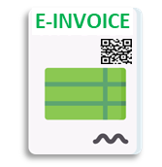
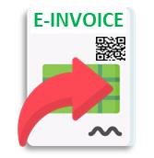
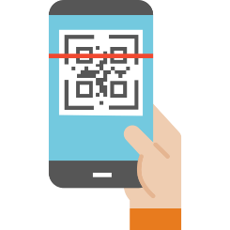





Jika pembeli memerlukan e-Invois, Penjual dikehendaki mengeluarkan e-Invois mengikut transaksi
1
Pembeli mengemukakan maklumat bagi pengeluaran
e-Invois
Penjual mengeluarkan
e-Invois dan mendapatkan pengesahan LHDNM
Penjual berkongsi e-Invois yang disahkan kepada pembeli
Pembeli boleh mengimbas kod QR untuk melihat paparan
e-Invois yang disahkan
Pembeli boleh mengemukakan
e-Invois sebagai bukti transaksi bagi tujuan percukaian
2
3
4
5
Penjual
Pembeli Individu memberikan maklumat
Warganegara Malaysia
Bukan Warganegara
TIN; dan / atau
Nombor Pengenalan
(contoh) MyKad / MyTentera
TIN; dan
Nombor Pasport / MyPR / MyKAS
Petunjuk:
Penjual
Pembeli

Slide 16
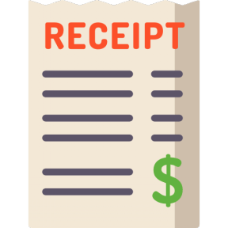










Jika Pembeli tidak memerlukan e-Invois, Penjual dikehendaki mengemukakan e-Invois disatukan dalam tempoh 7 hari kalendar selepas akhir bulan tersebut
Penjual mengeluarkan resit kepada pembeli (seperti amalan sedia ada)
Penjual menggabungkan semua resit (secara bulanan)
3
Penjual mengeluarkan e-Invois yang disatukan dan mendapatkan pengesahan LHDNM
1
2
Jika pembeli tidak memohon e-Invois
TIN Pembeli: “EI00000000010”
Nama Pembeli: “General Public”
Lain-lain Maklumat Pembeli: “NA”
Penjual
Semua perniagaan boleh mengemukakan e-Invois disatukan KECUALI aktiviti berikut​:
Automotif
Penerbangan
Pembinaan
Pemborong dan peruncit barang pembinaan
Bayaran kepada ejen / pengedar / pengagih
Barang mewah
dan barang kemas
(sehingga dimaklumkan)
Pertaruhan dan perjudian
berlesen
Transaksi tunggal/
e-Invois dengan nilai melebihi RM10,000
Petunjuk:
Penjual

Slide 17


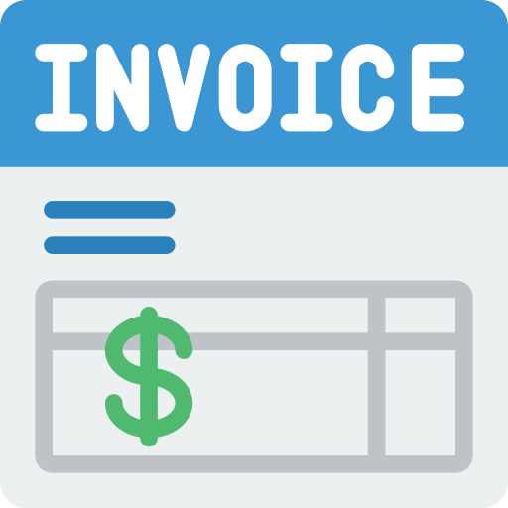







Transaksi e-Invois bagi platform e-dagang:
Platform e-dagang mengeluarkan e-Invois bagi pihak penjual dan penyedia perkhidmatan
Transaksi Perniagaan
1
Pengeluaran e-Invois
2
Pengesahan e-Invois
3
Perkongsian e-Invois
4
Pembatalan atau permohonan penolakan
e-Invois
5
Pengeluaran Nota Kredit / Nota Debit/ Nota Bayaran Balik
Semakan e-Invois melalui Portal MyInvois
Transaksi di Platform e-Dagang
Penjual
1
2
3
4
5
Platform e-Dagang
Semakan e-Invois melalui Portal MyInvois
Penjual / penyedia perkhidmatan TIDAK PERLU mengeluarkan sebarang e-Invois / e-Invois bil kendiri untuk ​transaksi yang dijalankan melalui platform e-Dagang tempatan

Slide 18
03
Perkembangan Terkini

Slide 19
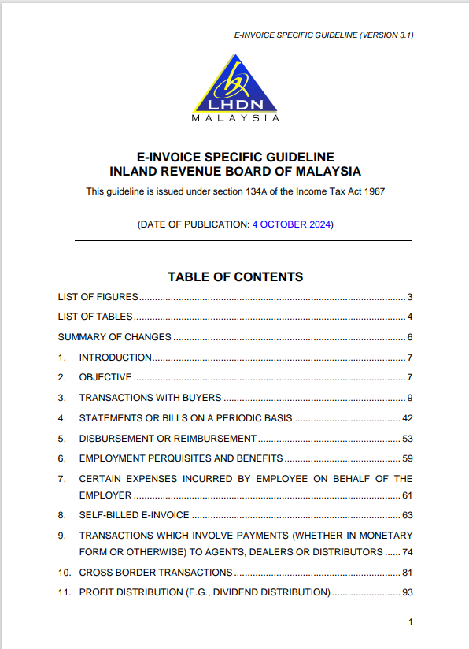
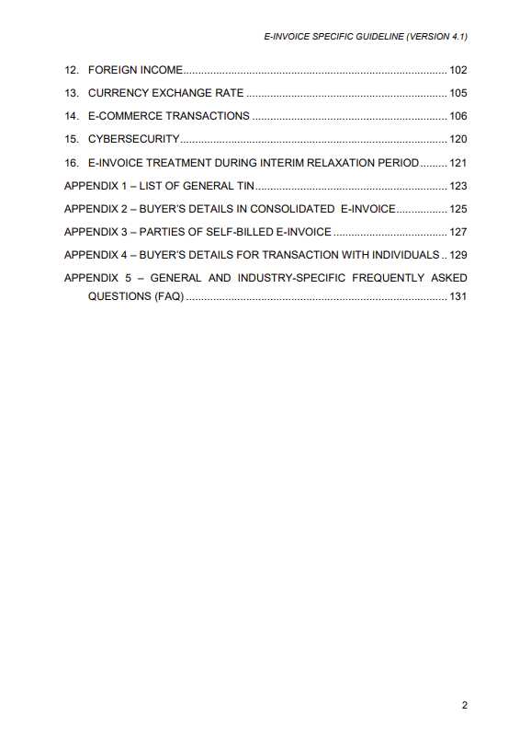
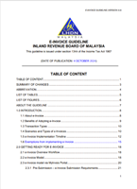
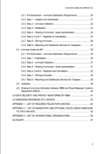
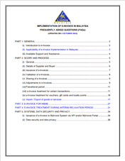
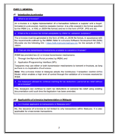
Kemaskini Garis Panduan dan Soalan Lazim
 | 28 Januari 2025 | 22 Februari 2025 | 18 Mac 2025 | 5 Jun 2025 | 15 Jun 2025 | 7 Julai 2025
 | Tiada kemaskini | Kemaskini pelaksanaan e-Invois Fasa keempat yang bermula pada 1 Januari 2026 Fasa ketiga pelaksanaan dipinda kepada jualan / pendapatan tahunan antara RM500k – RM25 | Tambahan perkara berkenaan pengecualian penalti jika terdapat justifikasi jelas berkenaan gangguan ke atas sistem MyInvois | Kemaskini garis masa pelaksanaan e-Invois Kemaskini pengecualian pelaksanaan e-Invois bagi pendapatan / jualan tahunan kurang dari RM500,000 | Tiada kemaskini | Kemaskini berkenaan derma dan sumbangan sebagai Q1 Bahagian A FAQ e-Invois: Aktiviti yang tidak memerlukan e-Invois
 | Tambahan skop tuntutan, pampasan dan manfaat bagi badan Kerajaan boleh dikeluarkan secara e-Invois bil kendiri disatukan Tambahan item di bawah e-Invois bil kendiri bayaran berkaitan modal serta panduan berkenaan tempoh pengeluaran | Tempoh kelonggaran dikemaskini selaras dengan pelaksanaan fasa ketiga dan keempat | Tiada kemaskini | Tambahan satu aktiviti yang memerlukan pengeluaran e-Invois bagi setiap transaksi jika nilai transaksi melebihi RM 10,000 Kemaskini jadual tempoh kelonggaran bagi setiap fasas pelaksanaan | Tiada kemaskini | Tiada kemaskini
 | Tambahan soalan FAQ Q8 berkenaan keperluan e-Invois bagi transaksi Special Purpose Vehicle (SPV) | Kemaskini Q10 selari dengan pelaksanaan fasa ketiga dan keempat Kemaskini Q11 berkenaan permulaan pelaksanaan e-Invois bagi perniagaan baharu ditubuhkan | Tiada kemaskini | Tiada kemaskini | Kemaskini Q10 selari dengan garis masa pelaksanaan Q11 – Q13 Penentuan Tarikh pelaksanaan e-invois Part 3 & kemaskini bahagian PMKS selari dengan garis masa baharu | Soalan Lazim Spesifik bagi Derma dan Sumbangan
Garis Panduan Umum e-Invois
Garis Panduan Spesifik e-Invois
Soalan Lazim Umum /
Spesifik

Slide 20
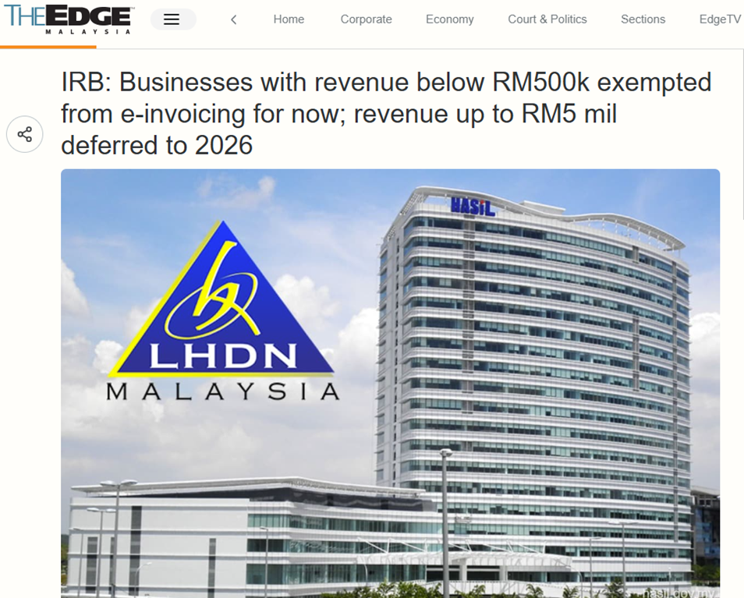
Perusahaan Mikro, Kecil & Sederhana (PMKS) dengan pendapatan atau jualan tahunan < RM500,000 dikecualikan daripada pelaksanaan e-Invois
Pengecualian ini tidak terpakai kepada pembayar cukai berikut:
1
Pembayar cukai dengan pemegang saham bukan individu, atau
2
Pembayar cukai adalah anak syarikat kepada syarikat induk, atau
3
Pembayar cukai mempunyai syarikat berkaitan / usaha sama
dengan pendapatan atau jualan > RM500,000

Slide 21
Kriteria penentuan had nilai ambang PMKS melebihi RM500,000
Penentuan pendapatan atau perolehan tahunan:
1
2
3
Berdasarkan pendapatan atau jualan tahunan yang dinyatakan dalam penyata pendapatan komprehensif di penyata kewangan yang diaudit
Berdasarkan pendapatan atau jualan tahunan yang dilaporkan dalam borang nyata
Pembayar cukai dengan pendapatan atau jualan tahunan melebihi RM 500,000 untuk tahun berkenaan
PMKS dikehendaki melaksanakan e-Invois bermula pada 1 Januari pada tahun kedua selepas tahun di mana jumlah pendapatan atau jualan tahunan melebihi RM500,000

Slide 22









8 aktiviti yang perlu mengeluarkan e-Invois bagi setiap transaksi
Aktiviti yang perlu mengeluarkan e-Invois bagi setiap transaksi
Aktiviti ini tidak dibenarkan untuk mengeluarkan e-Invois disatukan:
Penjual dikehendaki mengeluarkan e-Invois bagi setiap transaksi
Pembeli perlu mengemukakan maklumat bagi tujuan e-Invois:
  Jenis & Nombor ID
  TIN
Automotif
Penerbangan
Pembinaan
Pertaruhan dan perjudian
berlesen
Ejen / Pengedah / Pengagih
Barang mewah
dan barang
kemas1
Pemborong dan peruncit barang pembinaan
Nilai transaksi e-Invois melebihi RM10,0002

Slide 23

Badan Berkanun adalah dikecualikan daripada pengeluaran e-Invois bagi transaksi yang dinyatakan sebagai menjalankan fungsi yang diberikan di bawah mana-mana undang-undang bertulis
Badan berkanun, pihak berkuasa berkanun dan pihak berkuasa tempatan dikecualikan daripada pengeluaran e-Invois jika menjalankan fungsi yang diberikan kepadanya di bawah mana-mana undang-undang bertulis
Badan berkanun, pihak berkuasa berkanun dan pihak berkuasa tempatan tidak perlu untuk mengeluarkan e-Invois (termasuk e-Invois bil kendiri) bagi penerimaan dalam menjalankan fungsinya
Resit atau sebarang dokumen yang dikeluarkan boleh digunakan oleh pembeli untuk pembuktian perbelanjaan
Kutipan bayaran, fi, caj, levi berkanun, saman, kompaun dan penalti olehnya dalam menjalankan fungsi yang diberikan kepadanya di bawah mana-mana undang-undang bertulis
Transaksi jualan barangan dan penyediaan perkhidmatan sebelum 1 Julai 2025
Badan berkanun, pihak berkuasa berkanun dan pihak berkuasa tempatan perlu melaksanakan e-Invois bagi semua transaksi jualan barangan dan penyediaan perkhidmatan yang dikategorikan sebagai diluar skop menjalankan fungsi yang diberikan kepadanya mulai 1 Julai 2025
Nota: senarai pengecualian akan disemak dari semasa ke semasa

Slide 24

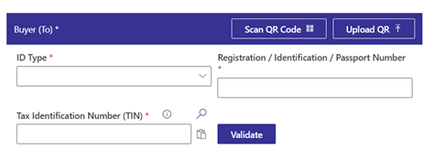
Fungsi carian Nombor Pengenalan Cukai (TIN) telah tersedia bagi membolehkan pembayar cukai membuat semakan TIN
Carian TIN boleh diakses melalui
MyTax
Maklumat yang diperlukan bagi semakan TIN:
Pembayar Cukai Individu
Nombor Kad Pengenalan Nombor Pasport
Akses melalui Portal MyTax (https://mytax.hasil.gov.my)
Memerlukan pengesahan melalui MyDigital ID, tersedia bagi warganegara Malaysia
Selain Individu
Nombor Pendaftaran Nama Penuh Pembayar Cukai
MyInvois
Integrasi dengan Sistem MyInvois
Tersedia melalui API, Portal & Mobile

Slide 25

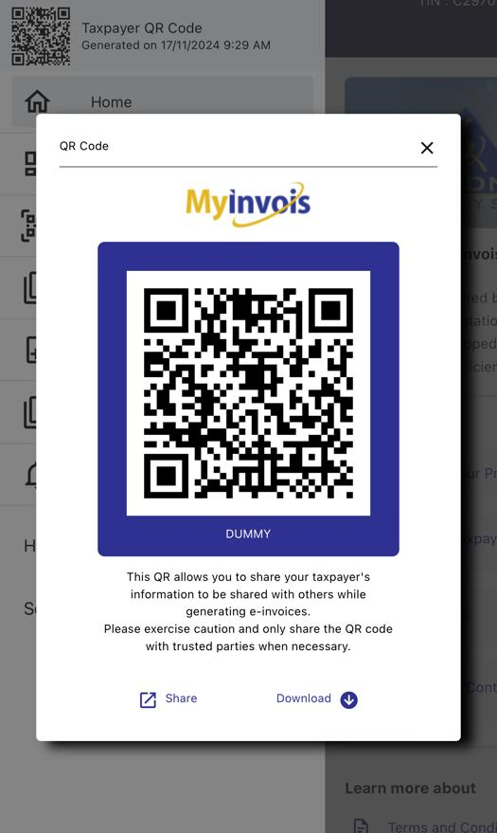
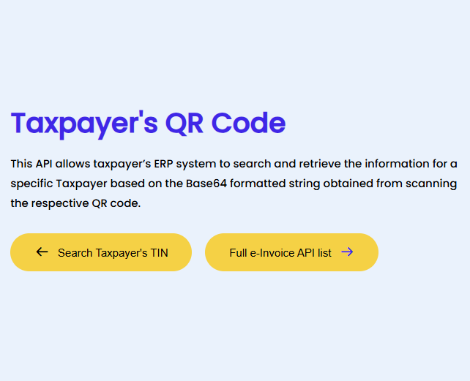
API Kod QR tersedia bagi membolehkan Sistem ERP mengimbas maklumat tersebut
Maklumat pembeli akan tersedia secara automatik melalui Kod QR
API Kod QR Pembayar Cukai boleh diakses melalui
Software Development Kit (SDK)
Nama
Nombor Pengenalan Cukai (TIN)
Nombor dan Jenis ID
Nombor Telefon
Alamat
Emel
*Lain-lain
*Lain-lain – Maklumat lain seperti Nombor Pendaftaran SST dan Maklumat Aktiviti Perniagaan akan diisi secara automatik sekiranya berkenaan

Slide 26
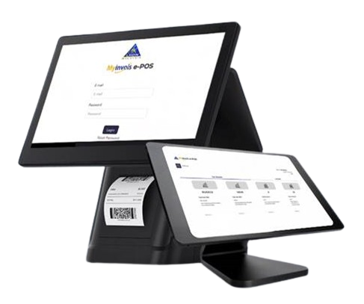
MyInvois ePOS disediakan kepada PMKS untuk tujuan pelaksanaan e-Invois dan digitalisasi perniagaan
Ciri-ciri MyInvois e-POS
1
Pengurusan Inventori
Pengurusan stok perniagaan secara real-time dan memastikan pematuhan pelaksanaan e-Invois dengan pengeluaran secara automatik
2
Point-of-Sale
Penyediaan mudah dengan integrasi MyTax serta pemprosesan transaksi yang pantas untuk operasi perniagaan yang lebih lancar
3
Invois
Pengeleuaran e-Invois mengikut keperluan pelaksanaan
e-Invois LHDNM
4
Perakaunan
Penyelenggaran rekod kewangan yang betul melalui jurnal, lejar dan laporan yang lengkap.
MyInvois ePOS ini tersedia bagi pembayar cukai dengan pendapatan / jualan tahunan sehingga RM750,000
Akan dilaksanakan melalui pembayar cukai program perintis pada 1 Julai 2025
5
Pelaporan
Pelaporan Dashboard bagi tujuan pemantauan

Slide 27


Insentif yang diumumkan oleh Kerajaan
Potongan Cukai
Elaun Modal
Pengurangan tempoh tuntutan elaun modal dipercepatkan daripada 3 tahun kepada 2 tahun*, di mana kadar elaun modal adalah 20% elaun permulaan dan 40% elaun tahunan untuk:
  pembelian peralatan ICT dan pakej perisian komputer
  Bayaran perundingan, pelesenan dan bayaran sampingan yang berkaitan dengan pembangunan perisian komputer diubahsuai
Potongan cukai terhad sehingga RM50,000 bagi setiap tahun taksiran diberikan ke atas perbelanjaan berkaitan ESG, termasuk perbelanjaan kos perunding bagi pelaksanaan e-Invois yang dibuat oleh syarikat PMKS
Pengurangan tempoh tuntutan elaun modal daripada 4 tahun kepada 3 tahun, di mana kadar elaun modal dinaikkan kepada 40% elaun permulaan dan 20% elaun tahunan untuk:
Pembelian peralatan ICT dan pakej perisian komputer
Bayaran perundingan, pelesenan dan bayaran sampingan yang berkaitan dengan pembangunan perisian komputer diubahsuai
*Tidak terpakai kepada pembayar cukai yang menggunakan kemudahan tempoh kelonggaran
Mulai TT2024 hingga TT2027
Mulai TT2024
Mulai 1 Januari 2025

Slide 28
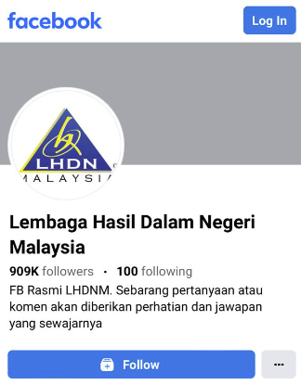
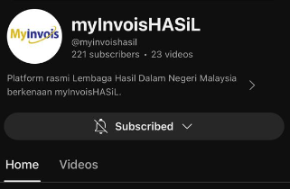
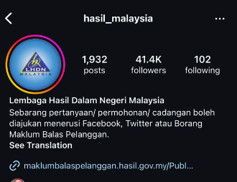
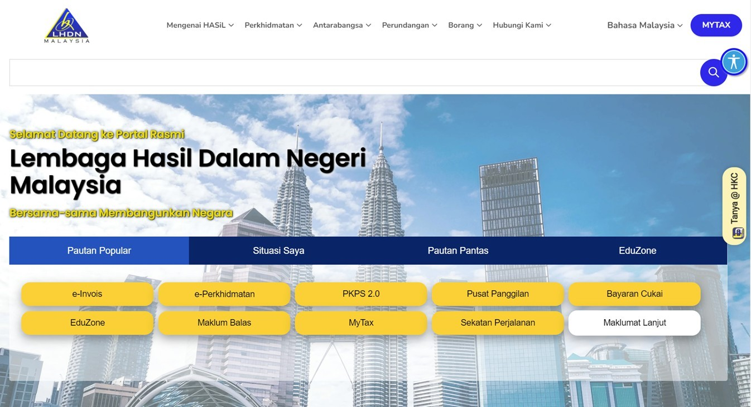
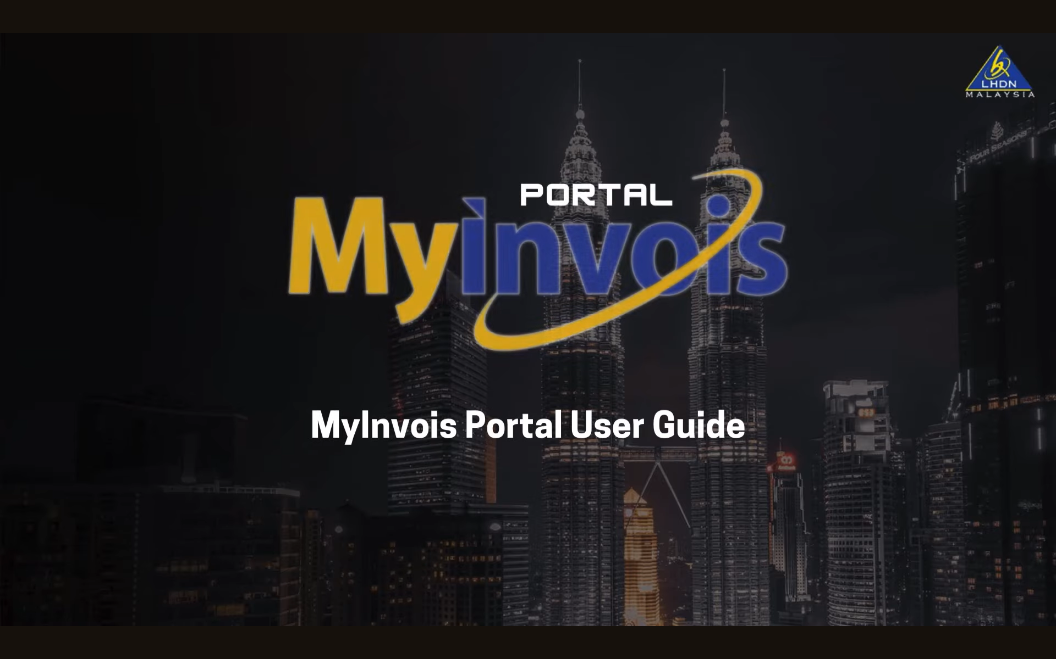




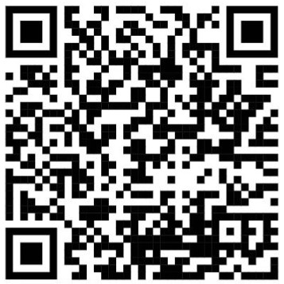
Manfaatkan sumber yang disediakan melalui pelbagai saluran untuk pemahaman yang lebih menyeluruh
1
Laman Mikro e-Invois
2
Platform Media Sosial
3
YouTube
Maklumat umum e-Invois
Garis panduan e-Invois & Software Development Kit (SDK)
Soalan Lazim (FAQ)
Bahan rujukan utama e-Invois
@myinvoishasil
@myinvoishasil
@myinvoishasil
@myinvoishasil
Panduan Pengguna Portal MyInvois
Video Pendidikan dan Kesedaran e-Invois
  Untuk maklumat lanjut, imbas kod QR atau akses laman mikro LHDNM melalui portal rasmi LHDNM di https://www.hasil.gov.my

Slide 29




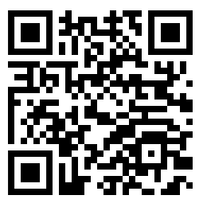
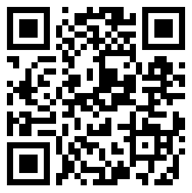
Untuk mendapat maklumat lanjut berkaitan pelaksanaan e-Invois:
Telefon
Chat
+603-8682 8000
Waktu Operasi:
24 jam (Isnin hingga Ahad)
Waktu Operasi:
9:00am hingga 5:00pm
(Isnin hingga Jumaat)
kecuali Cuti Umum
E-mel
Kaunter
myinvois@hasil.gov.my
Borang Maklum Balas Pelanggan MyInvois
Di semua Pejabat HASiL
(dahulunya dikenali
cawangan) di setiap Negeri

